Slide 1
Hvorfor: Ældre Sagen E-mail og dokumenter
Løsningen skal sikre at den frivillige indsats udføres forsvarligt inden for persondataloven ved at flytte kommunikation og dokumenter til en fælles M365 platform på Ældre Sagens server.
Ældre Sagen vil gerne stille en løsning til rådighed, som giver frivillige mulighed for at dele dokumenter i fælles arkiver, som overtages af de næste frivillige på samme post.
Husk stadig at slette data når der ikke er brug for den længere og træk altid friske lister ud af Ældre Sagens systemer (medlems, og frivilliglister).
Husk ikke at dele dokumenter med personoplysninger.

Slide 2
Hvad: Ældre Sagen E-mail og dokumenter
Alt foregår online via login på hjemmeside
Mappestruktur, man får kun adgang til de mapper der tilhører frivilligrollen plus den fælles lokalafdelingsmappe (mapper går i arv til de næste på posten)
Office pakken (Word, Excel, PowerPoint)
Fildeling (send link til fil til interne og eksterne, interne kan få ekstra tillidshverv ”Adgang til dokumenter i egen faggruppe gæst”, eksterne kan få adgang til dokument med adgangskode og link, der virker i 90 dage)
Outlook mail med funktionsmail (deles mellem alle med samme frivilligrolle, indhold går i arv til de næste på posten)
Kalender (mødeindkaldelse også til online Teams møder)
Kontaktpersoner (opret kontakter, lav grupper af kontakter)
Fælles lokalafdelingsmail indbakke (lederrolle plus tillidshverv ”Adgang til lokalafdelingsmail”)

Slide 3
Mailadresser personlig og funktions
Den personlige mail ser sådan ud: 324pej@aeldresagen-post.dk trecifret tilfældigt tal, to første bogstaver i fornavn og første bogstav i efternavn samt lokalafdelingsnavn (bruges kun til login)
Funktionsmailen ser sådan ud: besoegstjeneste-viborg@aeldresagen-post.dk funktion og lokalafdelingsnavn.
Der vil endvidere være en fælles funktionspostkasse for lokalafdelingen viborg@aeldresagen-post.dk. Denne indbakke får dem i lokalafdelingen, som både har en ”leder” rolle og rollen ”Adgang til lokalafdelingsmail”, adgang til.
NB! Alle mailadresser autogenereres af systemet.

Slide 4
Hvordan: får frivillige adgang
Alle frivillige med lederroller i lokalafdelingen, koordinationsudvalget og distriktet får tilbudt gratis licens til Microsoft365.
Ny frivillig får en mail sendt til den private mailadresse (kun frivillige, vi har registreret mail og mobilnummer på, kan få adgang; mailen skal stå unikt i frivilligdatabasen).
Mailen indeholder link til M365 loginside, brugernavn som er en personlig M365 mailadresse (bruges kun til login) og password.
Når tillidshvervet nedlægges, virker login ikke længere.
Opstart: Alle lederfrivillige i en lokalafdeling får tilbudt licens på samme tid, men giv besked når i er klar (pj@aeldresagen.dk) .

Slide 5
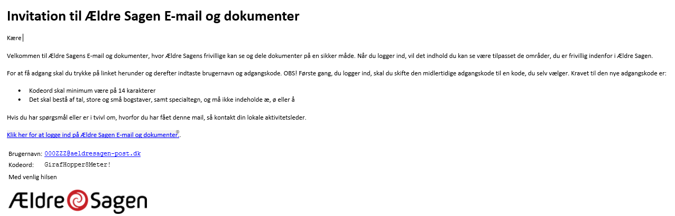
Velkomstmail til ny frivillig i ”ledergruppen”

Slide 6
Funktionsmails
Navn | Navn i funktionsmail
Arrangement | arrangement
Bestyrelse | bestyrelse
Besøgstjenesten | besoegstjeneste
Bisidderordningen | bisidder
Demens | demens
Ensomhed | ensomhed
Formand | formand
Frivilligkoordination | frivilligkoordinator
Generationsmøde | generationsmoede
It | it
Ledsager | ledsager
Lokal indflydelse | lokalindflydelse
Lokalafdelingsmail | lokalafdelingsmail
Motion og sundhed | motion
Motionsven | motionsven
Patientven | patientven
Plejecenter | plejecenter
Pårørendeven | paaroerendeven
Sorg og livsmod | sorg
Spiseven | spiseven
Tryghedsopkald | tryghedsopkald
Vågetjenesten | vaagetjeneste

Slide 7
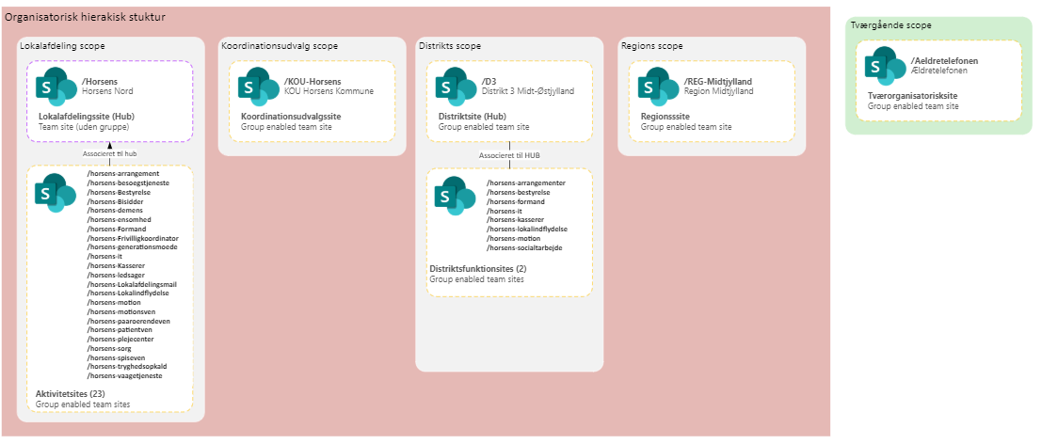
Mappestruktur

